Slide 1

Фигма

Slide 2
Здравствуйте я Артем .я расскажу про фигму

Slide 3


(Фигма) — это графический онлайн-редактор.В нём можно создать прототип сайта, интерфейс приложения. Я сделал сацт спорт магазина ,с вещами и д
вот он

Slide 4


В фигме много инструментов
Frame. Рабочая зона, внутри которой происходит разработка дизайна. Всё, что выходит за рамки фрейма, не отобразится при выгрузке итоговой картинки. Section. Группировка фреймов. Используется, когда на странице много фреймов и нужно показать их принадлежность друг к другу. Slice. Позволяет создавать срезы из дизайн-макета для последующего экспорта. Pen. Инструмент для создания векторных иллюстраций любой формы. Ещё можно использовать для вырезания объекта с картинки или фотографии. Pencil. Рисование «от руки». Text. Текстовые инструменты позволяют добавлять и редактировать текстовые блоки. Можно выбрать шрифт, размер, цвет и другие параметры текста. Add comment. Инструмент для комментирования

Slide 5
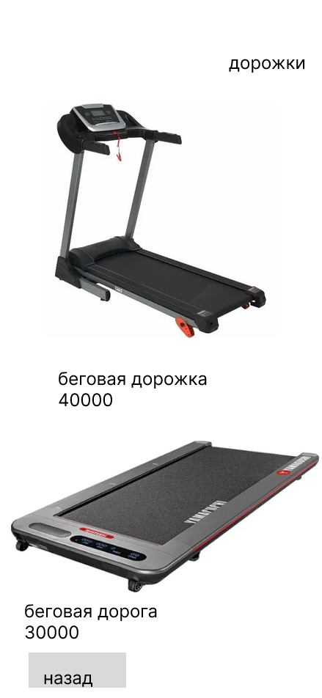
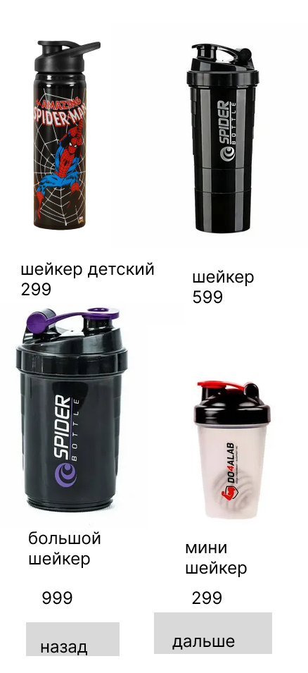
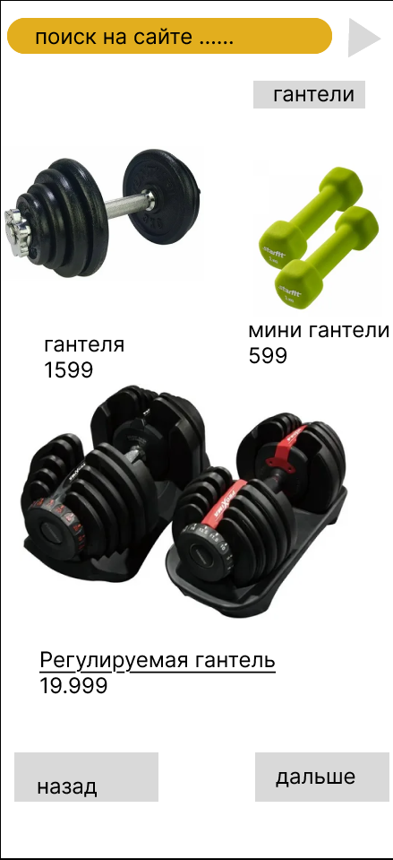
Вот еще скриншоты с моего сайта

Slide 6

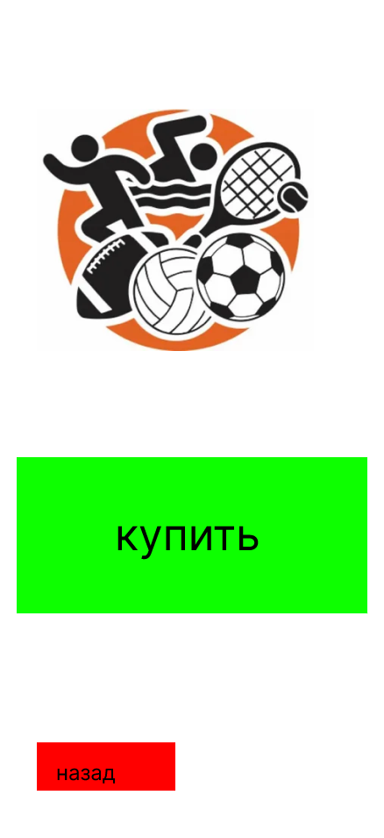
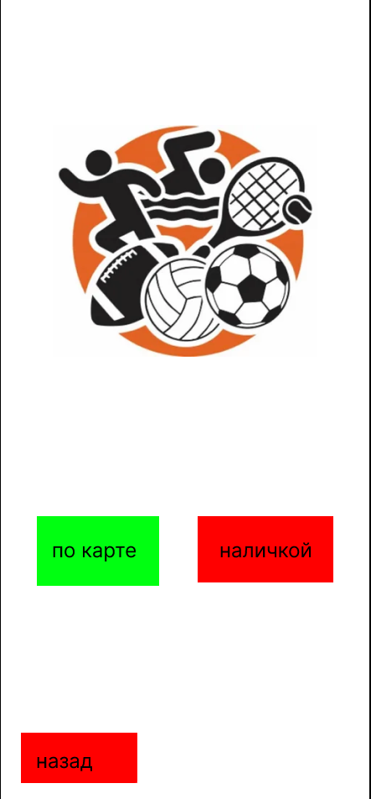
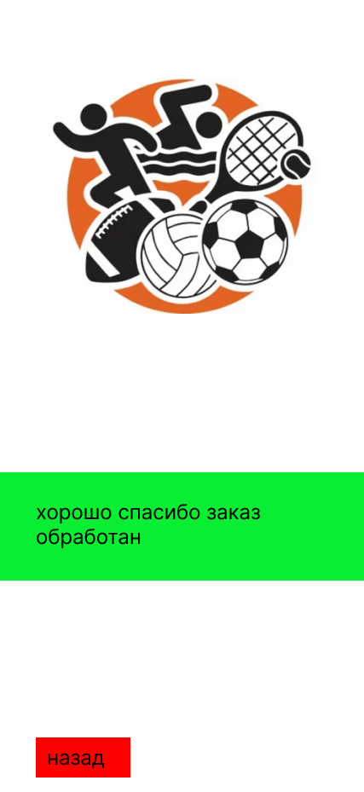
Так же работают все кнопки (дальше ,назад и тд)

